Slide 1
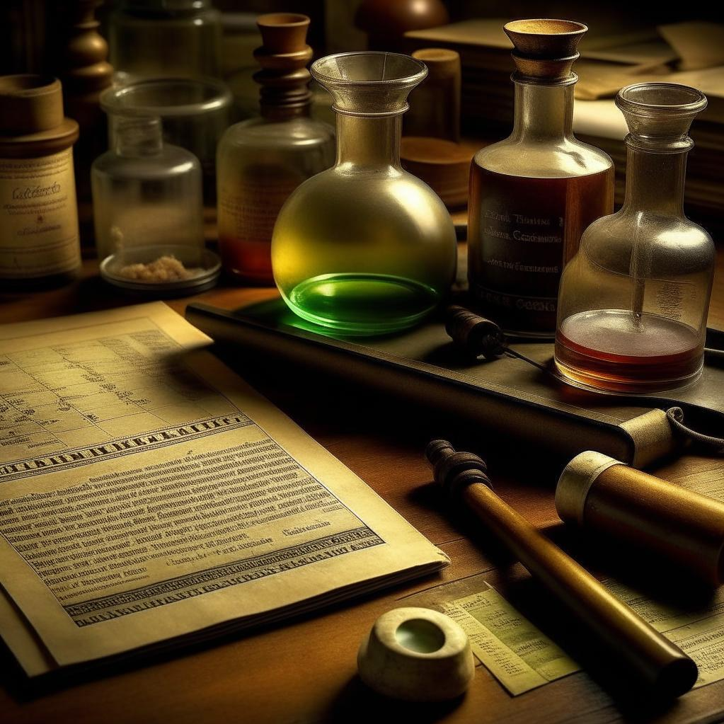

Slide 4
ФАКТ №1

Slide 5
ФАКТ №2

Slide 6
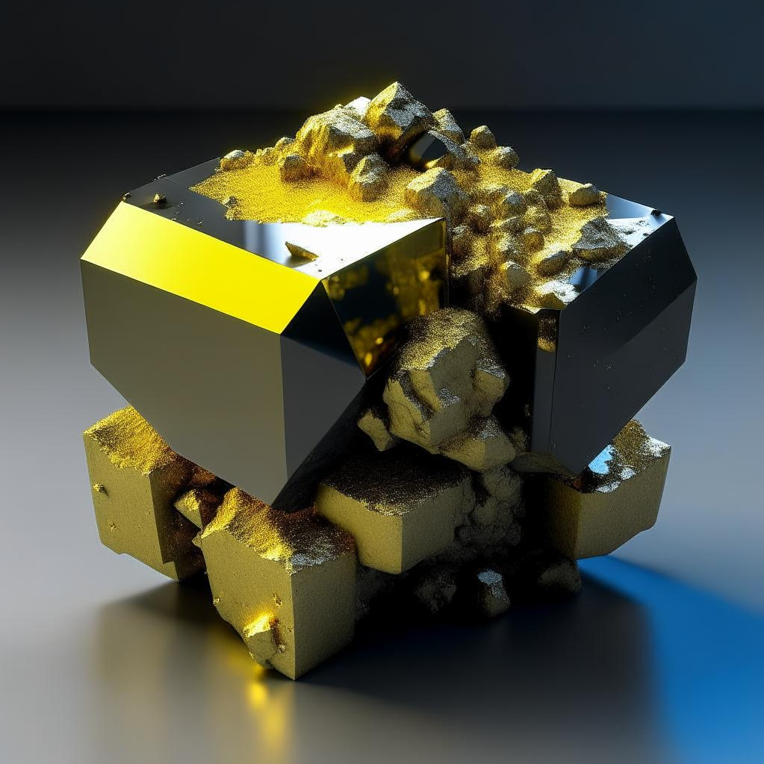
ФАКТ №3
Пирит

Slide 7
ФАКТ №4

Slide 8
ФАКТ №5

Slide 11
Сера. Её физические и химические свойства.

Slide 12
Этапы
расследования:
Дать общую характеристику положения и строения серы
Рассмотреть нахождение серы и ее соединений в природе
Описать физические свойства серы
Изучить химические свойства серы

Slide 16
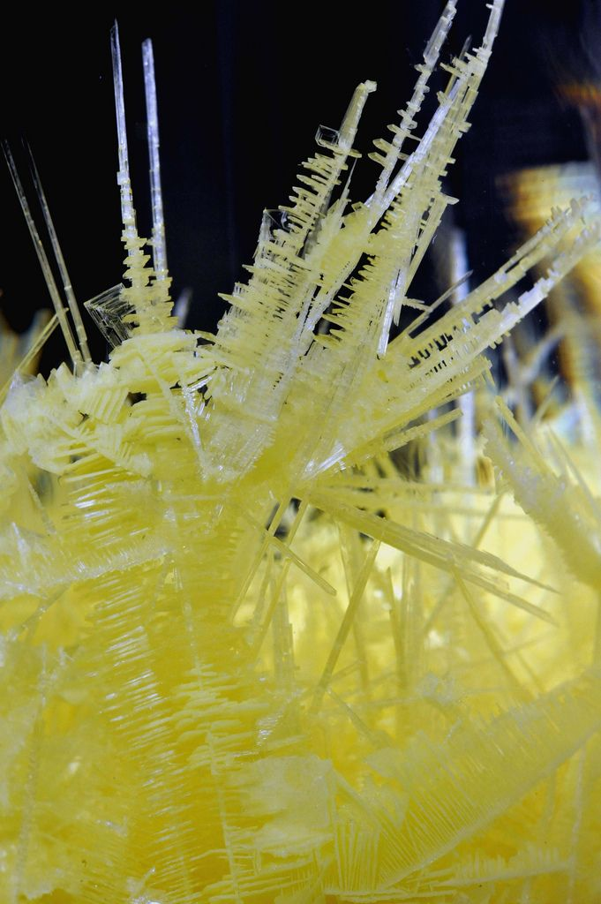
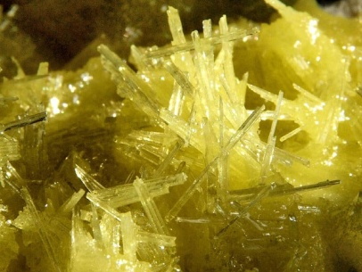

Slide 17
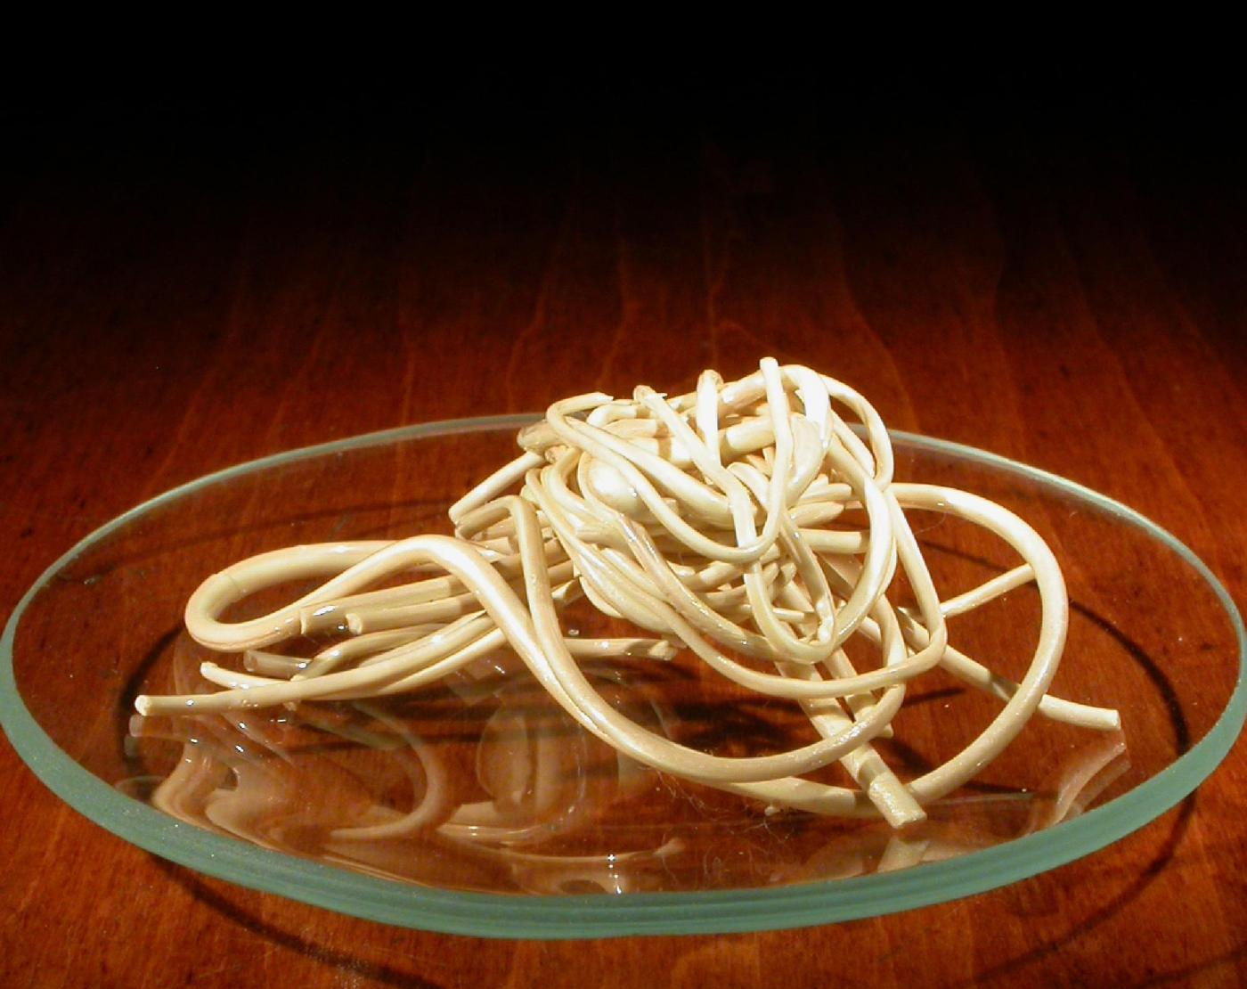

Slide 19
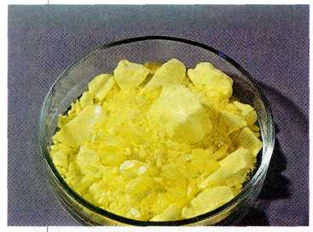
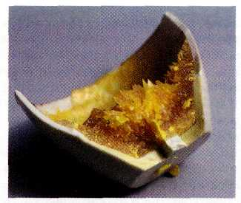
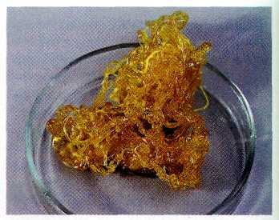
Аллотропные модификации серы
Ромбическая
Пластическая
Моноклинная
Цвет – лимонно-желтый
Цвет – медово-желтый
Цвет – темно-коричневый

Slide 21
Флотация серы –способность мелкого порошка серы всплывать, тогда как крупные кристаллы тонут. Сера не смачивается водой, ее частицы держатся на поверхности на поверхности воды за счет прилипших к ним мелких пузырьков воздуха.

Slide 23
- это удаление ртути и её соединений

Slide 24
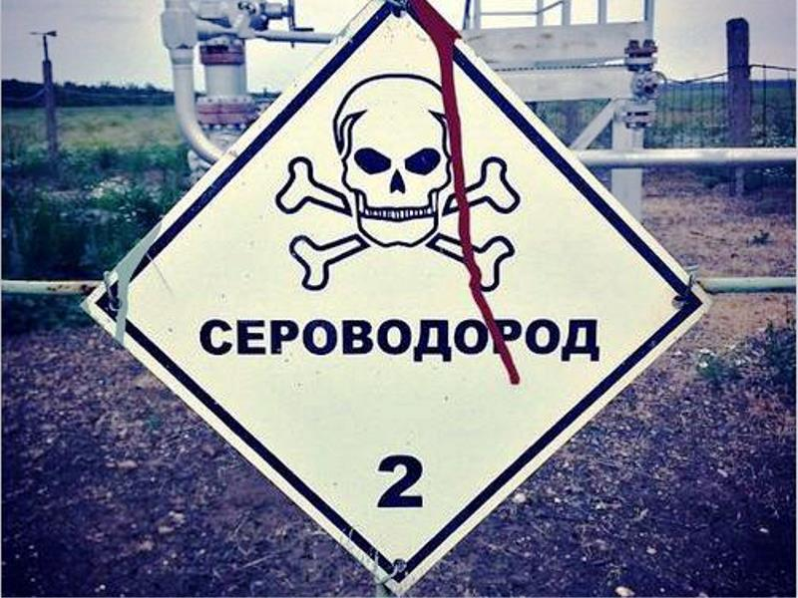
Сероводород
H₂S
Бесцветный газ
Характерный запах тухлых яиц
Очень ядовит

Slide 25
Пирит

Slide 26
